Slide 1
Melhorias
Linx Microvix

Slide 2
Introdução
Objetivo
Login sem validação de senha
Melhorias na Funcionalidade de EDI
Custo médio
Homologação de Boletos- Caixa SIGCB
Perguntas

Slide 3

Objetivos desse Webinar
Compartilhar as melhorias aplicada no produto Linx Microvix.

Slide 4

O que são melhorias?

Slide 5
Validação de Login

Slide 6
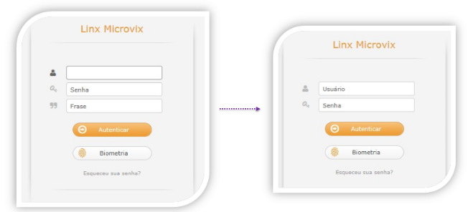
Remoção da Frase no Login
*Somente versão 1400 ou superior

Slide 7
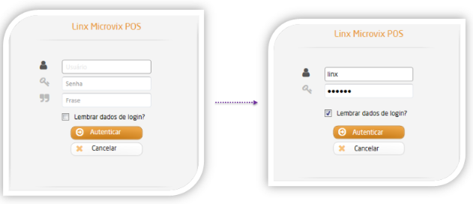
Remoção da Frase no Login
*Somente versão 1400 ou superior

Slide 8
EDI – Melhorias na Rotina

Slide 9
EDI – Melhorias na Rotina

Slide 10
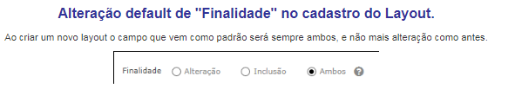
Melhorias na Rotina de EDI

Slide 11

Melhorias na Rotina de EDI

Slide 12
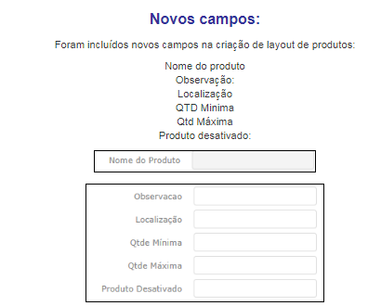
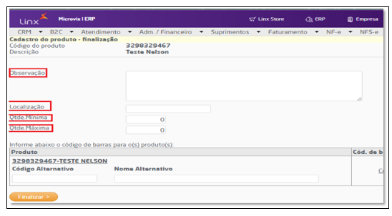
Melhorias na Rotina de EDI

Slide 13
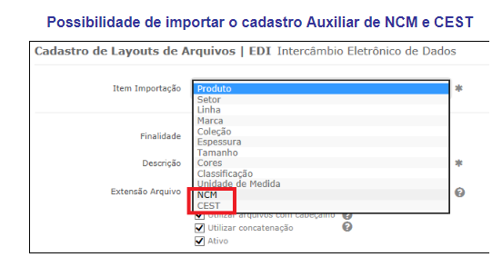
Melhorias na Rotina de EDI

Slide 14
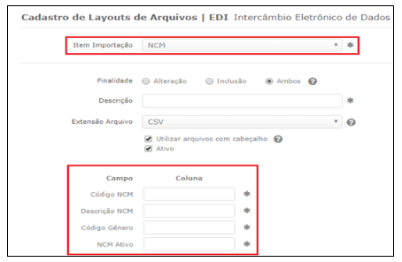
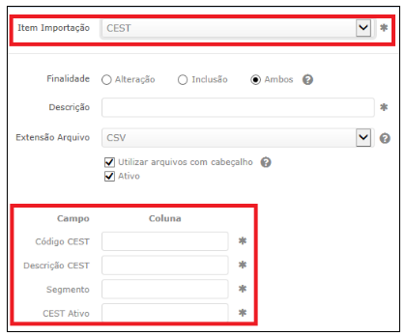
Melhorias na Rotina de EDI

Slide 15
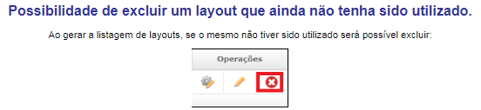
Melhorias na Rotina de EDI

Slide 16
Custo Médio

Slide 17
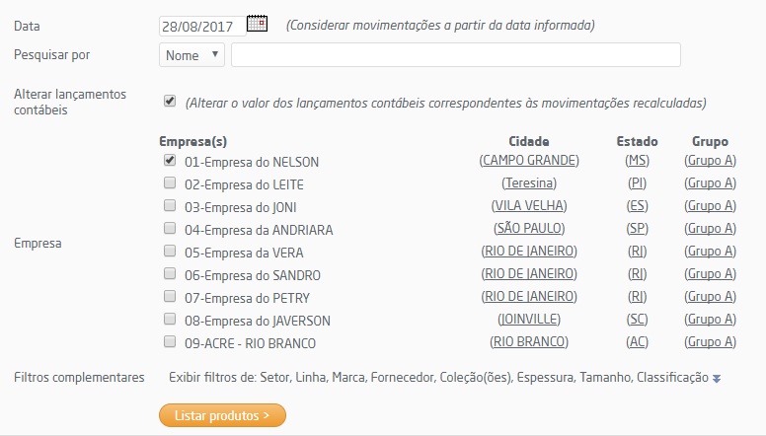
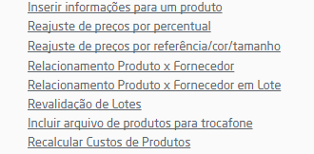
Recalculo de Custo Médio
No ERP em: Suprimento -> Estoque - > “Produto” Foi criado um novo item “Recalcular Custo Médio de produtos”
O recalculo do custo médio será possível apenas para produtos que tenham movimentação de entrada
Sempre que solicitado o recalculo do custo médio será possível solicitar a atualização dos lançamentos de CMV realizados no mesmo período do recalculo
O ajuste do lançamento contábil será apenas do valor informado na conta do CMV, não será alterada mais nenhuma informação do lançamento contábil.

Slide 18
Homologação de Boletos da Caixa

Slide 19
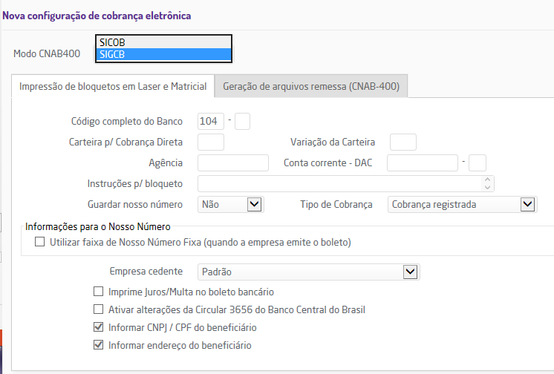
Homologação SIGCB - Caixa

Slide 20
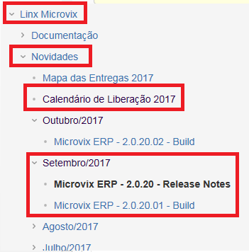
Fique por dentro das Novidades!

Slide 21
Obrigada
Equipe de Apoio

